Slide 1
Дигибридное скрещивание.
Третий закон Г.Менделя

Slide 2
Скрещивание особей, у которых учитываются отличие друг от друга по двум признакам , называется дигибридное.
Если родительские особи отличаются по трем признакам – тригибридным и т.д.
В общем случае скрещивание особей отличающихся по многим признакам, называется полигибридным.
Совокупность генов лежащих в одной хромосоме, называется группой сцепления.

Slide 3
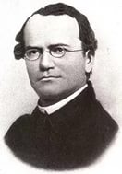
III закон Менделя
При дигибридном скрещивании у гибридов каждая пара признаков наследуется независимо от других и дает расщепление 3:1, образуя при этом четыре фенотипические группы, характеризующиеся отношением 9 : 3 : 3 : 1 (при этом образуется девять генотипических групп – 1 : 2 : 2 : 1 : 4 : 1 : 2 : 2 : 1

Slide 4
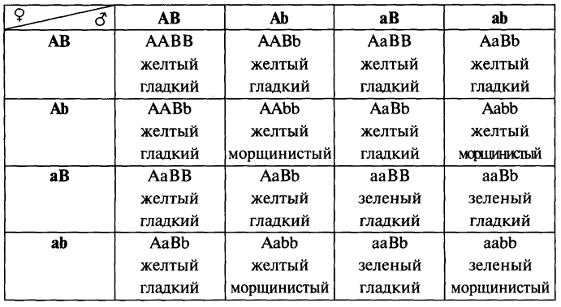

Slide 5
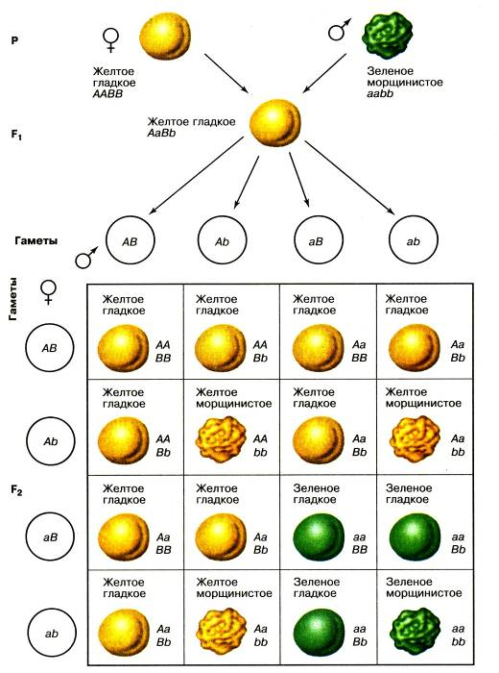
Решетка
Пеннета

Slide 6
Результаты опытов Менделя
В первом поколении 100% горошин по фенотипу – желтые, по генотипу- дигетерозиготные
Во втором поколении:
по фенотипу: 9 ж.г: 3ж.м:3 з.г:1з.м
по генотипу: 9 генотипов:
1 ААВВ- гомозиготные ;
2ААВв- гетерозиготные;
2 АаВВ - гетерозиготные;
4 АаВв-дигетерозиготные;
1ААвв-гомозиготные;
2 Аавв-гетерозиготные ;
1 ааВВ - гетерозиготные;
2 ааВв- гетерозиготные;
1 аавв- гомозиготные.

Slide 7
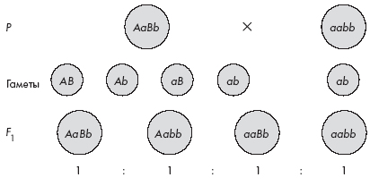
Скрещивание особи неопределенного генотипа с особью, гомозиготной по рецессивным аллелям, называют анализирующим скрещиванием.
Такое скрещивание проводят для выяснения генотипа особи. Анализ не только представляет теоретический интерес, но и имеет большое значение в селекционной работе

Slide 8
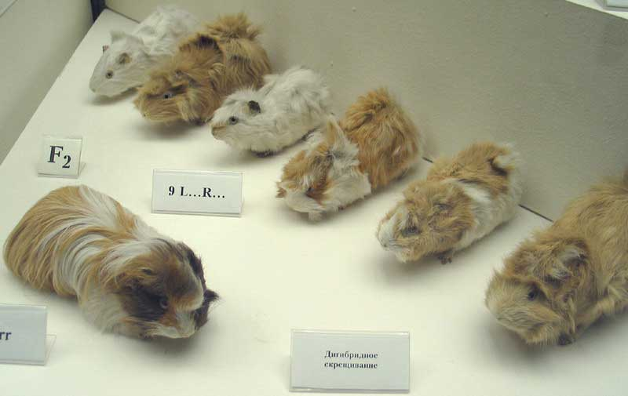
Если при скрещивании двух фенотипически одинаковых особей в потомстве происходит расщепление признаков в соотношении 9 : 3 : 3 : 1,
то исходные (данные) особи были дигетерозиготными

Slide 9
Закон независимого комбинирования признаков (независимого наследования
При дигибридном скрещивании расщепление по каждой паре признаков у гибридов второго поколения идет независимо от других пар признаков и равно 3 : 1, как при моногибридном скрещивании

Slide 10
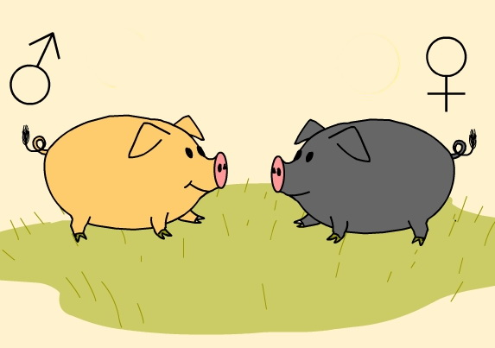
Запиши сколько видов гаметы образуют данные генотипы?
ААВВ
АаВВ
ААВв
ааВВ
Аавв

Slide 11
Задача
Любовь к физкультуре и неприязнь к математике – доминантные признаки. Учительница физкультуры, у которой в детстве по математике были одни тройки, вышла замуж за учителя истории, который не знает, что уравнения бывают квадратными и спортивные состязания не любит смотреть даже по телевизору. В семье родилось двое детей. Один захотел пойти в математическую школу и стал заниматься плаванием. А другой мог ночи играть в футбол во дворе, но считать количество забитых мечей не любил.
Каковы генотипы родителей и детей?.
Какое минимальное количество детей должно быть, чтобы можно было точно определить генотипы родителей?

Slide 12
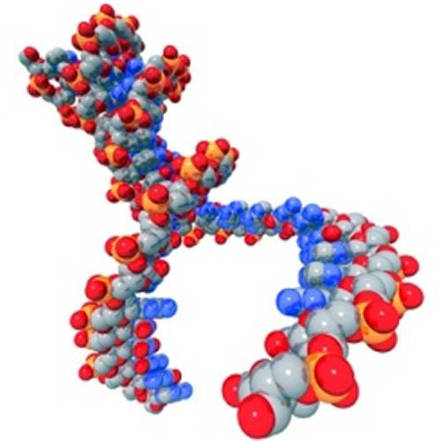
Задача
Гомозиготного дракона с красной шкурой (А) и нормального роста (Б) скрестили с карликовым драконом желтого цвета. Определите фенотип первого поколения. При скрещивании гибридов первого поколения между собой определите вероятность появления красных драконов обычного роста, красных карликов, желтых драконов обычного роста, желтых карликовых драконов?

Slide 13
Рефлексия
«Моя самооценка урока»
1.Понравился ли мне урок?
Да- А
Нет- В
2.Понял ли я новую тему?
Да понял – А
Частично- В
3.Какова была моя активность на уроке?
Я работал активно- А
Я не работал- в
4. Уходя с урока я бы сказал учителю:
До свидания.- а
До свидания. Спасибо за урок.- В
Уйду молча.- с

Slide 14
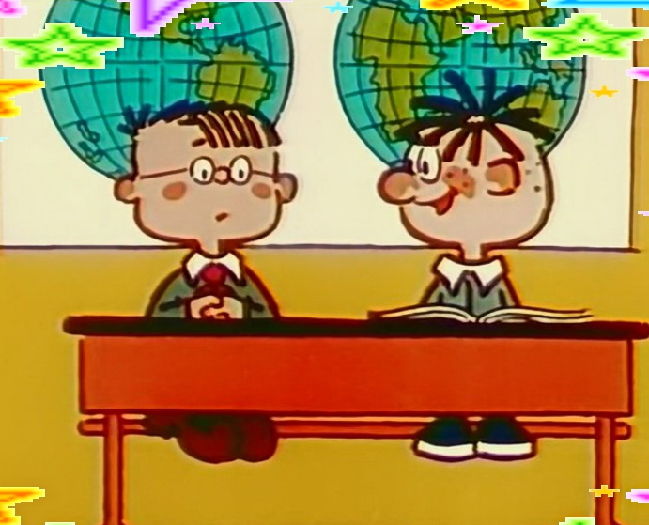
Если ты получил генотип- ААВВ, возьмите желтый лист.
Если ты получил генотип - аавв, возьмите зеленый лист.
При получении другого генотипа, возьмите синий лист.

Slide 15
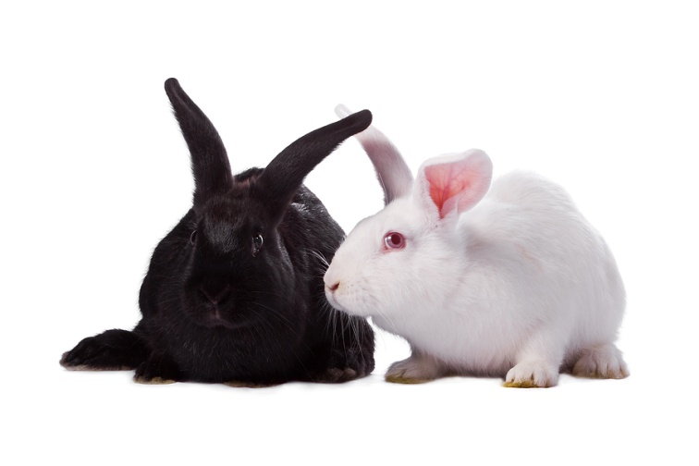
Постепенно все же стали понимать,
Доминантный значит, будет подавлять,
Рецессивный - значит, будет отступать.
И задачки стали лучше мы решать.
Т.к. все патологические признаки
Находятся состоянии рецессивном
И на уроках и в жизни должны вы быть
активны
Прошу не сомневайтесь
Вы в своем таланте
Пусть в вашей жизни-
Все будет в доминанте…

